Slide 1

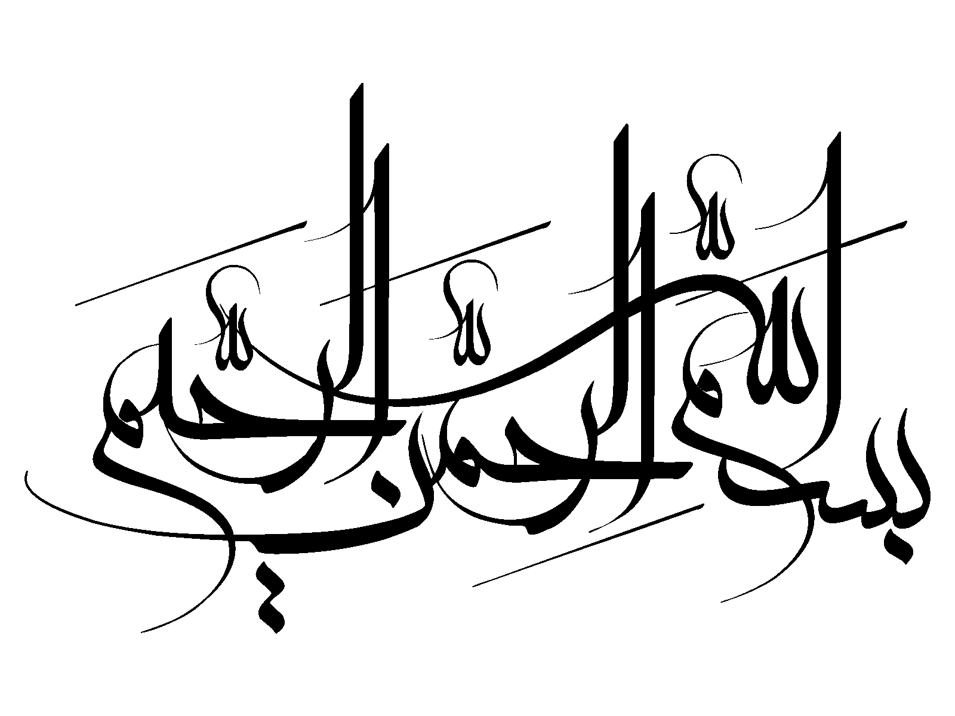

Slide 2
تبلیغ
کتاب تبلیغ
جلسه اول

Slide 3
تبلیغ
جایگاه
ارتباط تبلیغ با سیره نبوی
تعریف لغوی
اصطلاحی
.4شرایط موفقیت یک پیام محتوای پیام
ویژگی های پیام رسان
ابزار پیام رسانی
روش ها و شیوه های پیام رسانی

Slide 4
جایگاه تبلیغ
مقدمه اول- یکی از ابعاد مهم در سیره پیامبران (ص) و ائمه (ع): مساله تبلیغ
دلیل اهمیت تبلیغ:
یکی از مکانیسم های لازم برای پیاده کردن نظام تعلیم و تربیت اسلامی
پیامبران الهی تشریعی - تبلیغی
تبلیغی - تبلیغی
کار انبیا : حرکت دادن است :
کار کوچک: حرکت دادن مردم علیه طاغوت ها
کار بزرگ: حرکت دادن از منزل خود دانی (نفس) به مقصد خود عالی (خدایی شدن)
پس از پیامبر خاتم (ص) ائمه (ع): معلمان تبلیغی پیامبر خاتم
علماء: پیامبران تبلیغی
تبلیغ

Slide 5
مقدمه دوم- در قالب دو سوال، مطرح می شود:
سوال اول: آیا بنظر شما همچنان امر «تبلیغ» از نگاه دین اسلام ارزش و اهمیت زیادی دارد؟
سوال دوم: اگر پاسخ مثبت است، چرا اهمیت تبلیغ در اذهان مسلمانان جانیفتاده و متاسفانه
در حال کمرنگ شدن است؟
پاسخ سوال اول: ارزش تبلیغ از منظر قرآن کریم: خطاب به پیامبر (ص)
  سنگینی بار پیام رسانی: الذی انقض ظهرک
  رساندن پیام، ماموریت سنگین: انا سنلقی علیک قولا ثقیلا
  نتیجه: از منظر قرآن، امر دعوت و تبلیغ: کاری بس دشوار و ارزشمند
پاسخ سوال دوم: آسیب شناسی شهید مطهری:
  نفی سوء برداشت از تبلیغ و تبلیغات مترادف دانستن با فریبکاری
  در عمل استفاده از وسیله نامشروع برای هدف مشروع
راهکار شهید مطهری:
برون رفت از بن بست ها: لزوم بازتعریف مفهوم قرآنی «تبلیغ» ومقابله با عرف غلط رایج در مورد آن و قرار گرفتن آن در جایگاه واقعی خود
تبلیغ

Slide 6
تبلیغ
2. ارتباط تبلیغ با سیره نبوی:
سیره تبلیغی: یکی از منطق های عملی ثابت در سیره نبوی
لزوم وجود منطق عملی ثابت در امر تبلیغ
لازمه مبلغ شدن: برخورداری از یک منطق عملی و سیره در زندگی: رساندن یک پیام واحد

Slide 7
تبلیغ
ارکان و اجزای یک تبلیغ موفق
ماهیت و محتوای پیام
ابزار پیام رسانی
روش و کیفیت پیام رسانی
شخصیت پیام رسان

Slide 8
4. شرایط موفقیت یک پیام
الف. محتوای پیام
تبلیغ
غنا و نیرومندی منطبق با عقل و منطق: دوام
سازگار با عواطف و احساسات
حقانیت: نافع بودن: برآورنده نیازهای روحی و جسمانی بشر
عقلانی بودن
مطابق با نیازها
روشن و ساده بودن
مطلب دار و پر نکته

Slide 9
ب) شخصیت پیام رسان
شرح صدر: ظرفیت روحی و تحمل فوق العاده زیاد
خلوص و غش نداشتن
عدم تکلف (تکلف: قول به غیر علم)
خشیت و هیبت الهی (احزاب/39: الذین یبلغون رسالات الله و یخشونه و لایخشون احدا الا الله از آیات کمرشکن برای مبلغان)
شجاعت و جرات
استقامت
تواضع و فروتنی
صلابت ≠ خشونت: استحکام بیان
تبلیغ را به منزله اولویت اصلی دانستن
تبلیغ

Slide 10
تبلیغ
10. ویژگی مهم مبلغ: شناخت اسلام در سه حیطه
  دریافت: شناخت صحیح از اسلام
  نگهداری: پس از دریافت، باید مطلب را درست نگهداری کرد
  ایصال الی المطلوب: شناخت ابزارها و شیوه های مناسب

Slide 11
تبلیغ
د)کیفیت و شیوه پیام رسانی
بلاغ مبین: آشکار، ساده، بی پیرایه، صریح
انذار و تبشیر و نه تنفیر
تساهل و تسامح در معرفی کردن دین (دین اسلام، سماحت دارد)
پرهیز از خشونت ≠ اجرای قاطع احکام
عدم تبعیض
لحاظ نمودن شرایط زمان و مکان: افزایش تاثیرگذاری

Slide 12
د- ابزار و وسایل پیام رسانی:
  ابزارها : درگیر کردن همه ابعاد وجودی انسان: جسمانی، عقلی و قلبی
  عدم جواز استفاده از ابزار نامشروع (ظرف متناسب با مظروف)
  ابزار مشروع: اصل کیفیت استخدام وسیله
  ابزارهای حسی (گفتاری و شنیداری): خطابه و منبر (ابزار سنتی)
  ابزارهای جدید (رسانه : media)
  بکارگیری هنر در تبلیغ
  توجه به ابعاد زیبایی شناختی در قرآن و ادعیه
نکته مهم: ابزار تبلیغ در زمره متغیرات است.
تبلیغ

Slide 13
تبلیغ
تبلیغ در نهضت حسینی
ویژگی منحصر به فرد واقعه کربلا همه جانبه بودن
جامع بودن
جنبه تبلیغ و پیام رسانی نهضت حسینی: معرفی و شناساندن اسلام
  الف) ماهیت و محتوای پیام
  حماسه
  وعظ و خیرخواهی
  اخلاق اسلامی
  و ...

Slide 14
تبلیغ
ب) شخصیت پیام رسان
امام حسین (ع) و اصحاب آگاهانه و با اختیار عمل کردن
مسابقه در شهادت
عدم الحاق هیچیک به دشمن
اهل بیت (ع) بودن ایشان همراه امام - چرایی؟
نقش زن در تاریخ شیء گرانبها و بدن نقش
شخص بی بها و دارای نقش
شخص گران بها و دارای نقش

Slide 15
ج) ابزار پیام رسانی
  خون
  خطبه و سخنان
  عبادت در شب عاشورا
  عواطف و احساسات
  اخلاق اسلامی: مروت و جوانمردی
د) کیفیت و اسلوب پیام رسانی
  1. مستقیم: خطبه ها و بیانات
  2. غیرمستقیم: اخلاق، نمایش انسانیت و ...
  چند نمونه: عدم تبعیض و ...
تبلیغ

Slide 16
خطابه و منبر
معنای اصطلاحی خطابه: سخنرانی
منبر: سخنرانی دینی
رابطه متقابل خطابه و اسلام ظرفیت تقویت یا تضعیف اسلام بوسیله خطابه
پیشرفت و تعالی خطابه توسط اسلام
اهمیت خطابه در اسلام وجوب در نماز جمعه
خطبه های معصومین (ع)
تبلیغ

Slide 17
تفاوت خطابه و وعظ
  موعظه: دارای جنبه منع و ردع تسکین و فرونشاندن هوی و هوس
  نکته: عدم بی نیازی هیچکس از موعظه
  چند نمونه از شیخ جعفر شوشتری
وظایف خطیب
  اطلاع از وقایع و رساندن به مردم
  موعظه گری + عامل بودن
  مصلحت گویی داشتن علم شناخت دین
  مسائل و معضلات روز جامعه
  اخلاص صفای قلب، عدم مزاج گویی
تبلیغ

